Slide 1
Tin 4 – Tuần 34
ÔN TẬP

Slide 2
Nội dung
Phần mềm PowerPoint:
Tạo bài trình chiếu
Định dạng văn bản
Chèn hình ảnh, định dạng hình ảnh
Gán hoạt cảnh cho các đối tượng
Áp dụng hiệu ứng chuyển dịch cho các Slide

Slide 3
LUYỆN TẬP - THỰC HÀNH
1. Soạn thảo bài trình chiếu chủ đề Quê hương Việt Nam gồm 4 trang chiếu:
Trang 1: Chủ đề bài trình chiếu: Quê hương Việt Nam, chèn hình ảnh làm nền, tên học sinh thực hiện, lớp
Trang 2: Giới thiệu về Hà Nội và các địa danh, hình ảnh: Tháp Rùa, Cầu Long Biên, Quảng trường Ba Đình
Trang 3: Giới thiệu Các món ăn đặc sản của Hà Nội, hình ảnh: Bánh cốm, Phở Hà Nội, Bún thang, Cốm làng Vòng
Trang 4: Lời cảm ơn người theo dõi
2. Tạo hoạt cảnh cho các đối tượng và áp dụng hiệu ứng chuyển dịch trang trình chiếu sao cho phù hợp.

Slide 4
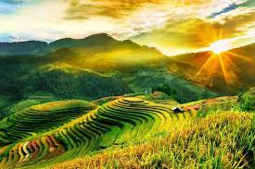
QUÊ HƯƠNG VIỆT NAM
Người thực hiện:
Lớp:

Slide 5
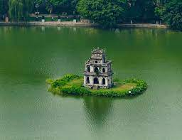
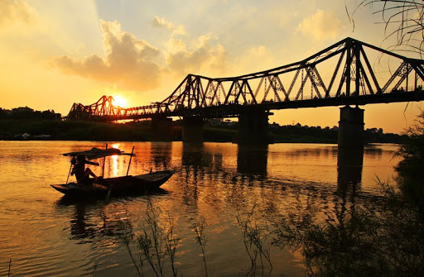
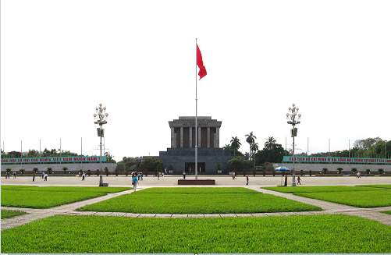
HÀ NỘI
THÁP RÙA HOÀN KIẾM
QUẢNG TRƯỜNG BA ĐÌNH
CẦU LONG BIÊN

Slide 6
CÁC MÓN ĂN ĐẶC SẢN CỦA HÀ NỘI
Bánh cốm
Phở Hà Nội
Bún thang
Cốm làng Vòng

Slide 7
Cảm ơn các bạn đã theo dõi!

